Slide 1
NGÔN NGỮ ĐẠI SỐ QUAN HỆ

Slide 2
Ngôn ngữ đại số quan hệ
Bản chất quan hệ là tập con trong một không gian tích.
Chúng ta phải thực hiện những phép toán làm thay đổi thể hiện của quan hệ hay lược đồ.
=> Các phép toán trên quan hệ cùng với các quan hệ được gọi là đại số quan hệ.

Slide 3
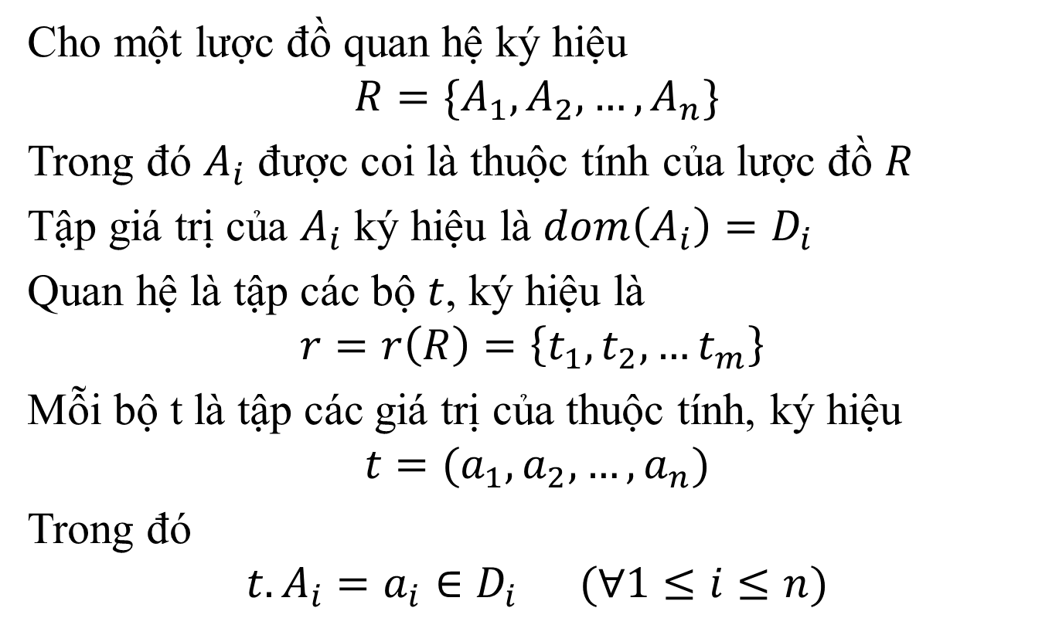
Ngôn ngữ đại số quan hệ (Một số quy ước)
Cho một lược đồ quan hệ ký hiệu
$$R=\{A_{1}, A_{2},…, A_{n}\}$$
Trong đó $A_{i}$ được coi là thuộc tính của lược đồ $R$
Tập giá trị của $A_{i}$ ký hiệu là $dom\left(A_{i}\right)=D_{i}$
Quan hệ là tập các bộ $t$, ký hiệu là
$$r=r\left(R\right)=\left\{t_{1},t_{2},…t_{m}\right\}$$
Mỗi bộ t là tập các giá trị của thuộc tính, ký hiệu
$$t=(a_{1},a_{2},…,a_{n})$$
Trong đó
$$t.A_{i}=a_{i}∈D_{i} (∀1≤i≤n)$$

Slide 4
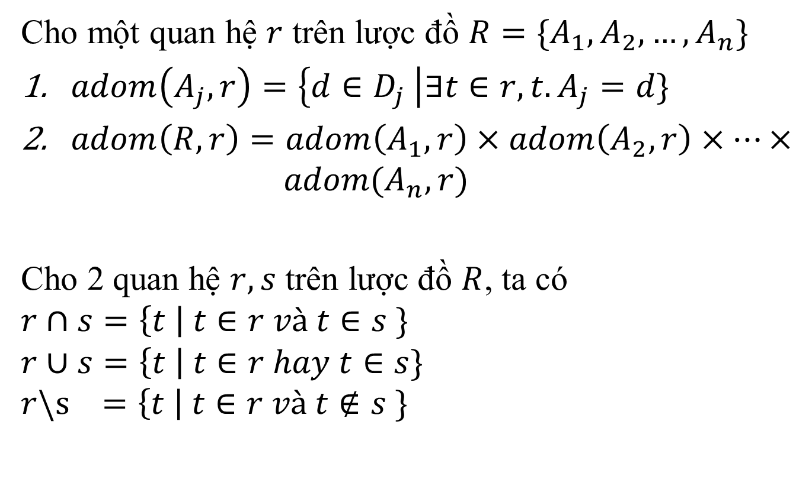
Ngôn ngữ đại số quan hệ (Một số quy ước)
Cho một quan hệ $r$ trên lược đồ $R=\{A_{1}, A_{2},…, A_{n}\}$
$adom\left(A_{j}, r\right)=\left\{d∈D_{j} \right|∃t∈r, t.A_{j}=d\}$
$adom\left(R, r\right)=adom\left(A_{1},r\right)×adom\left(A_{2},r\right)×…× adom(A_{n},r)$
Cho 2 quan hệ $r,s$ trên lược đồ $R$, ta có
$$r∩s=\left\{t \right| t∈r và t∈s \}$$
$$r∪s=\left\{t \right| t∈r hay t∈s\}$$
$$r\backslash s =\left\{t \right| t∈r và t∉s \}$$

Slide 5
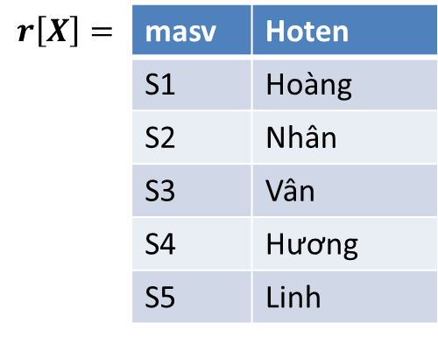

Ngôn ngữ đại số quan hệ (Phép chiếu)
Cho $r\left(R\right), X⊂R$, phép chiếu $r$ lên $X$, ký hiệu là
$$π_{X}\left(r\right)=r\left[X\right]=\left\{t.X, ∀t∈r\right\}$$
Lấy ví dụ:
Quan hệ $SV(masv, hoten, lop)$, với tập $X=\{masv, hoten\}$
Ta có chiếu $SV$trên $X$ như sau
SV | masv | Hoten | Lop
 | S1 | Hoàng | TO
 | S2 | Nhân | TO
 | S3 | Vân | TH
 | S4 | Hương | TH
 | S5 | Linh | TO
$$r\left[X\right]=$$ | masv | Hoten
 | S1 | Hoàng
 | S2 | Nhân
 | S3 | Vân
 | S4 | Hương
 | S5 | Linh

Slide 6
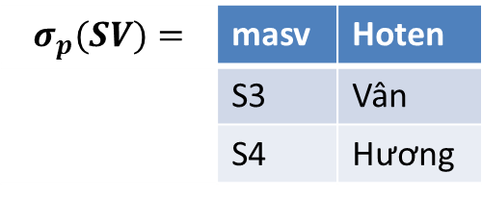

Ngôn ngữ đại số quan hệ (Phép chọn)
Cho $r\left(R\right)$ và điều kiện $p$, phép chọn trên $r$ các bộ thỏa điều kiện $p$, ký hiệu là
$$σ_{p}\left(r\right)=\left\{t∈r | p(t)\right\}$$
Lấy ví dụ:
Quan hệ $SV(masv, hoten, lop)$, với tập $p:Lop=TH$
SV | masv | Hoten | Lop
 | S1 | Hoàng | TO
 | S2 | Nhân | TO
 | S3 | Vân | TH
 | S4 | Hương | TH
 | S5 | Linh | TO
$$σ_{p}(SV)=$$ | masv | Hoten
 | S3 | Vân
 | S4 | Hương

Slide 7
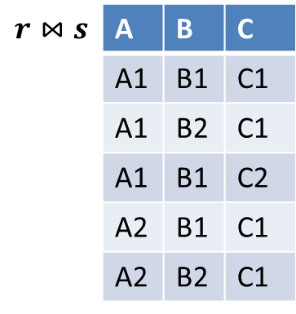

Ngôn ngữ đại số quan hệ (Phép kết tự nhiên)
Cho $r\left(R\right), s(S)$ và $Q=R∩S, P=R∪S$, phép kết tự nhiên trên hai quan hệ $r$ và $s$, ký hiệu là
$r⋈s \left(P\right)=\left\{t\left(P\right)\right| ∃t_{1}∈r và ∃t_{2}∈s, t.R=t_{1}và t.S=t_{2}\}$
Khi $Q=∅$ thì phép kết tự nhiên là phép tích Descartes.
Khi $Q≠∅$ thì đó là phép kết có điều kiện theo các thuộc tính $Q$.
r | A | C
 | A1 | C1
 | A1 | C2
 | A2 | C1
s | B | C
 | B1 | C1
 | B1 | C2
 | B2 | C1
$$r⋈s$$ | A | B | C
 | A1 | B1 | C1
 | A1 | B2 | C1
 | A1 | B1 | C2
 | A2 | B1 | C1
 | A2 | B2 | C1

Slide 8
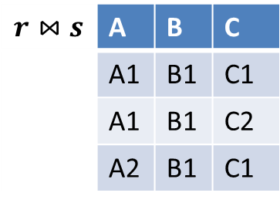

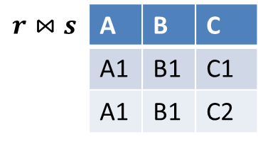
Ngôn ngữ đại số quan hệ (Phép kết tự nhiên)
Xét ví dụ sau:
Khi đó ta có $\left(r⋈s\right)\left[R\right]=r$ và $\left(r⋈s\right)\left[S\right]=s$ thì đây là kết đầy đủ.
Xét trường hợp kết không đầy đủ sau
r | A | C
 | A1 | C1
 | A1 | C2
 | A2 | C1
s | B | C
 | B1 | C1
 | B1 | C2
$$r⋈s$$ | A | B | C
 | A1 | B1 | C1
 | A1 | B1 | C2
 | A2 | B1 | C1
r | A | C
 | A1 | C1
 | A1 | C2
 | A2 | C3
s | B | C
 | B1 | C1
 | B1 | C2
$$r⋈s$$ | A | B | C
 | A1 | B1 | C1
 | A1 | B1 | C2

Slide 9
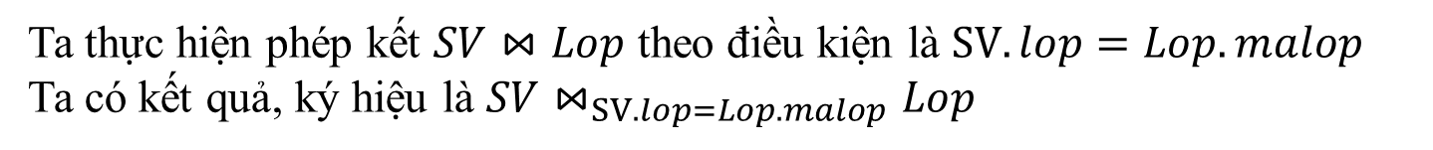
Ngôn ngữ đại số quan hệ (Kết có điều kiện)
SV | masv | Hoten | Lop
 | S1 | Hoàng | TO
 | S2 | Nhân | TO
 | S3 | Vân | TH
 | S4 | Hương | TH
Lop | maLop | Tenlop
 | TO | Toán
 | QT | Quản trị
 | TH | Tin học
Ta thực hiện phép kết $SV⋈Lop$ theo điều kiện là $SV.lop=Lop.malop$
Ta có kết quả, ký hiệu là $SV⋈_{SV.lop=Lop.malop}Lop$
Kết | masv | Hoten | Lop | malop | Tenlop
 | S1 | Hoàng | TO | TO | Toán
 | S2 | Nhân | TO | TO | Toán
 | S3 | Vân | TH | TH | Tin học
 | S4 | Hương | TH | TH | Tin học
Phép toán điều kiện có thể là những phép khác như $≤ ≥ > < …$

Slide 10
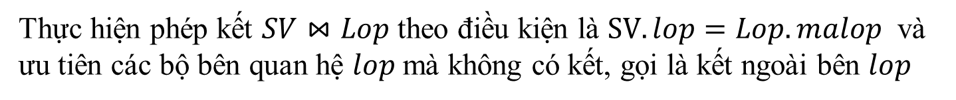
Ngôn ngữ đại số quan hệ (Kết ngoài)
SV | masv | Hoten | Lop
 | S1 | Hoàng | TO
 | S2 | Nhân | TO
 | S3 | Vân | TH
 | S4 | Hương | TH
Lop | maLop | Tenlop
 | TO | Toán
 | QT | Quản trị
 | TH | Tin học
Thực hiện phép kết $SV⋈Lop$ theo điều kiện là $SV.lop=Lop.malop$ và ưu tiên các bộ bên quan hệ $lop$ mà không có kết, gọi là kết ngoài bên $lop$
Kết | masv | Hoten | Lop | malop | Tenlop
 | S1 | Hoàng | TO | TO | Toán
 | S2 | Nhân | TO | TO | Toán
 | S3 | Vân | TH | TH | Tin học
 | S4 | Hương | TH | TH | Tin học
 | Null | Null | Null | QT | Quản trị

Slide 11
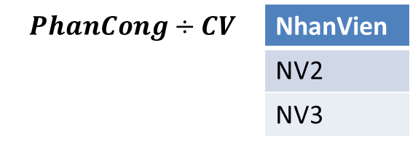
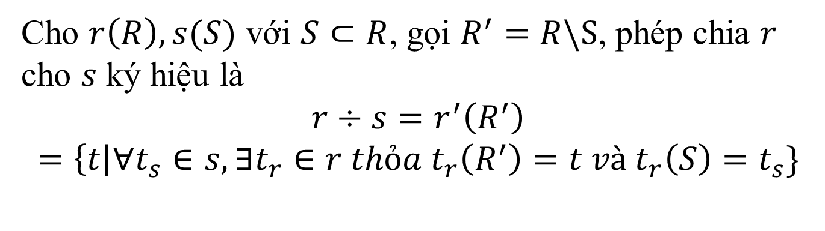
Ngôn ngữ đại số quan hệ (phép chia)
Cho $r\left(R\right), s(S)$ với $S⊂R$, gọi $R^{′}=R\backslash S$, phép chia $r$ cho $s$ ký hiệu là
$$r÷s=r^{′}\left(R^{′}\right)$$
$$=\left\{t\right|∀t_{s}∈s, ∃t_{r}∈r thỏa t_{r}\left(R^{′}\right)=t và t_{r}\left(S\right)=t_{s}\}$$
PhanCong | NhanVien | CongViec
 | NV1 | Sơn xe
 | NV2 | Sơn xe
 | NV3 | Rửa xe
 | NV2 | Rửa xe
 | NV3 | Sơn xe
CV | CongViec
 | Sơn xe
 | Rửa xe
$$PhanCong÷CV$$ | NhanVien
 | NV2
 | NV3

Slide 12
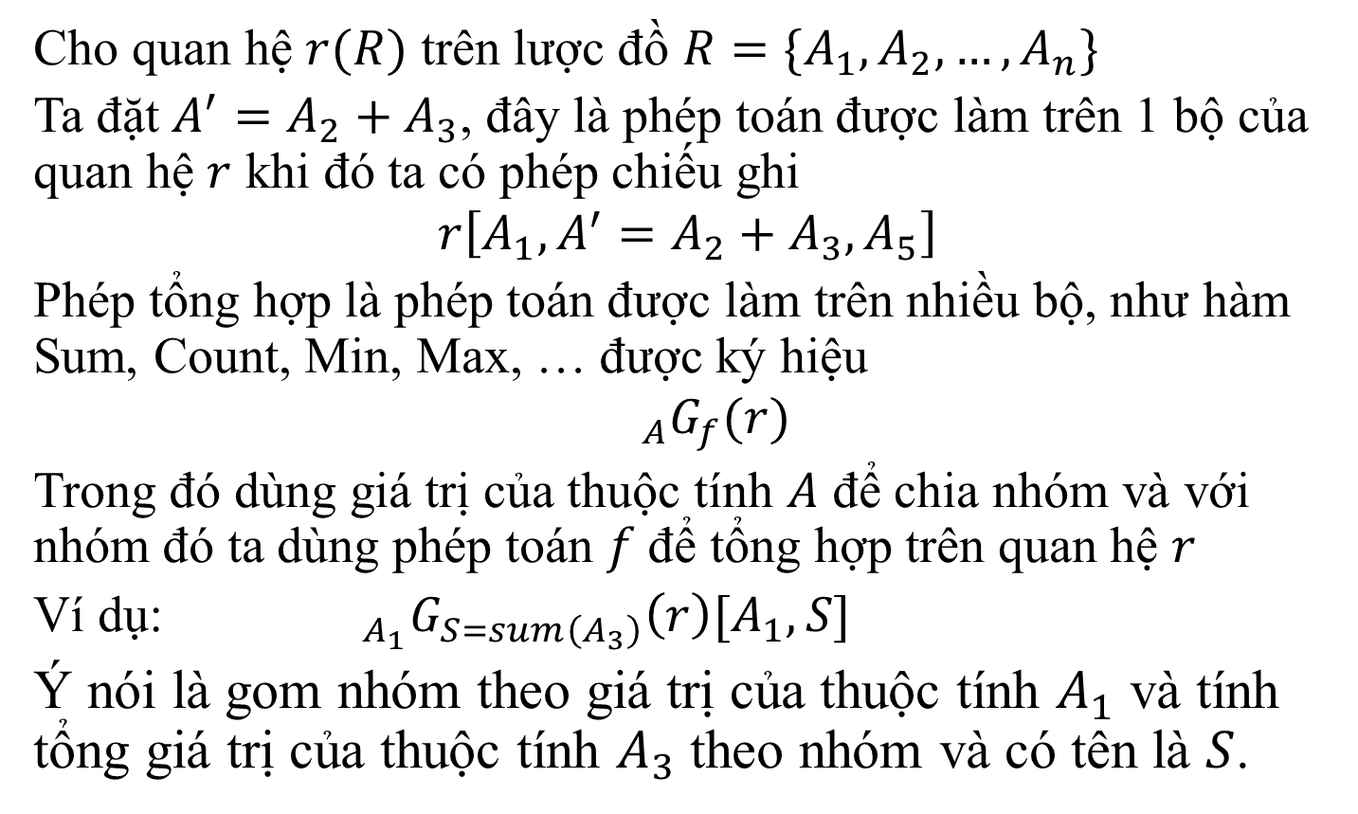
Ngôn ngữ đại số quan hệ (Phép toán)
Cho quan hệ $r(R)$ trên lược đồ $R=\{A_{1},A_{2},…,A_{n}\}$
Ta đặt $A^{′}=A_{2}+A_{3}$, đây là phép toán được làm trên 1 bộ của quan hệ $r$ khi đó ta có phép chiếu ghi
$$r\left[A_{1},A^{′}=A_{2}+A_{3},A_{5}\right]$$
Phép tổng hợp là phép toán được làm trên nhiều bộ, như hàm Sum, Count, Min, Max, … được ký hiệu
$${}_{A}G_{f}(r)$$
Trong đó dùng giá trị của thuộc tính $A$ để chia nhóm và với nhóm đó ta dùng phép toán $f$ để tổng hợp trên quan hệ $r$
Ví dụ: ${}_{A_{1}}G_{S=sum\left(A_{3}\right)}\left(r\right)[A_{1},S]$
Ý nói là gom nhóm theo giá trị của thuộc tính $A_{1}$ và tính tổng giá trị của thuộc tính $A_{3}$ theo nhóm và có tên là $S$.

Slide 13
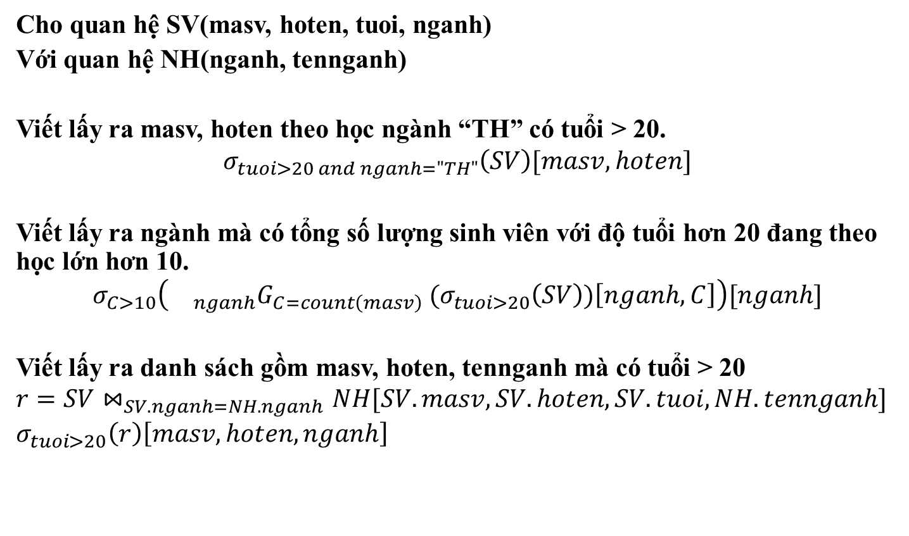
Ngôn ngữ đại số quan hệ (Ví dụ)
Cho quan hệ SV(masv, hoten, tuoi, nganh)
Với quan hệ NH(nganh, tennganh)
Viết lấy ra masv, hoten theo học ngành “TH” có tuổi > 20.
$$σ_{tuoi>20 and nganh="TH"}\left(SV\right)[masv, hoten]$$
Viết lấy ra ngành mà có tổng số lượng sinh viên với độ tuổi hơn 20 đang theo học lớn hơn 10.
$$σ_{C>10}\left({}_{nganh}{G_{C=count\left(masv\right)} (σ}_{tuoi>20}\left(SV\right))\left[nganh, C\right]\right)[nganh]$$
Viết lấy ra danh sách gồm masv, hoten, tennganh mà có tuổi > 20
$$r=SV⋈_{SV.nganh=NH.nganh}NH[SV.masv, SV.hoten, SV.tuoi, NH.tennganh]$$
$$σ_{tuoi>20}\left(r\right)\left[masv, hoten, nganh\right]$$

